Slide 1
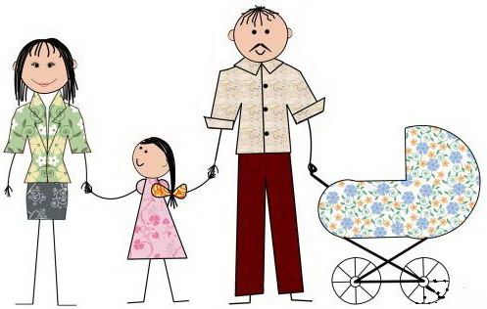

Slide 2
План ремонта:
Покрасить потолок. Купить краску.
Купить плитку наиболее экономичную.
Нанять бригаду, которая выполнит работу быстрее.

Slide 3


КРАСКА
?
КРАСКА
9 кг
3 кг
250 р.
750 р.

Slide 4
 | Масса краски, кг | Стоимость, руб
1 банка | 3 | 250
2 банка | 9 | 750
Во сколько раз увеличивается масса краски, во столько же раз увеличивается её стоимость, при условии, что цена на товар остается неизменной.

Slide 5
Значит:
3 250
– –
9 750
=
Вывод:
Отношения соответствующих
значений этих величин равны
пропорция верна

Slide 6






?
6
Первая бригада состоит из 8 человек, они могут выложить плитку за 3 дня.
Сколько дней будет выполнять эту же работу вторая бригада, работая с той же производительностью труда, состоящая из 4 человек?

Slide 7
 | Количество, человек | Время, дней
1 бригада | 8 | 3
2 бригада | 4 | 6
Во сколько раз уменьшается число человек, выполняющих с одинаковой производительностью труда работу, во столько же раз увеличивается время выполнения работы, при условии, что объем работы, которую выполняют бригады одинаковый.

Slide 8
Значит:
8 3
– –
4 6
=
8 6
– –
4 3
=
Вывод:
Отношение значений одной величины равно обратному отношению соответствующих значений другой величины
пропорция верна

Slide 9
 | Масса краски, кг | Стоимость, руб
1 | 3 | 250
2 | 9 | 750
 | Количество, человек | Время, дней
1 | 8 | 3
2 | 4 | 6
3 250
– = –
9 750
8 6
– = –
4 3
Прямо пропорциональными
Обратно пропорциональными

Slide 10
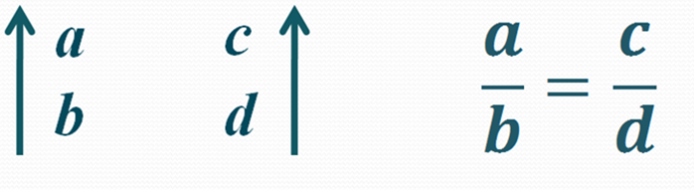
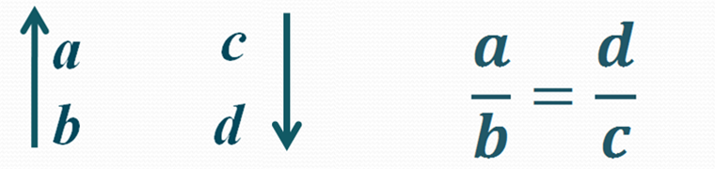
Прямая пропорциональная зависимость
Обратная пропорциональная зависимость

Slide 11
«Прямая и обратная пропорциональные зависимости»

Slide 12
№1:
Необходимо выложить стены ванной комнаты керамической плиткой.
Имеется плитка двух видов:
площадью 4 дм² и площадью 9 дм². Сколько потребуется плитки
площадью 4 дм², если плитки площадью 9 дм² требуется 12 упаковок?

Slide 13
АЛГОРИТМ:
1. Составить схему.
2. Неизвестное число обозначить за х.
3. Установить вид зависимости между величинами.
4. Записать пропорцию.
5. Найти её неизвестный член.

Slide 14
 | Площадь плитки, дм² | Количество, упаковок
1 вид | 9 | 12
2 вид | 4
х
27

Slide 15
№2: Плитки площадью 4 дм² требуется 27 упаковок.
Стоимость 50 упаковок такой плитки составляет 20000 рублей.
Сколько стоит 27 упаковок такой плитки?
№3: Плитки площадью 9 дм² требуется 12 упаковок. Стоимость 40 упаковок такой плитки составляет 28000 рублей.
Сколько стоят 12 упаковок такой плитки?
 | Количество, упаковок | Стоимость, руб
1 | 50 | 20000
2 | 27
 | Количество, упаковок | Стоимость, руб
1 | 40 | 28000
2 | 12
10800
х
8400
х

Slide 16
Какую плитку выгоднее купить?

Slide 17






 | Количество, человек | Время, дней
1 бригада | 8 | 3
2 бригада | 4 | 6
?
Какую бригаду, выгоднее нанять, если за работу они берут одну и ту же сумму денег?

Slide 18
Спасибо за урок
МОЛОДЦЫ!

Slide 19
Комарова Наталья Алексеевна,
учитель математики
МБОУ «СОШ №38»,
Озерского городского округа,
Челябинской области

